Slide 1


Introducción a Machine Learning
Reducción de Dimensionalidad
MSc. Marco Sobrevilla

Slide 2
Objetivo
Conocer la utilidad de aplicar algoritmos de reducción de dimensionalidad

Slide 3
Agenda
“Curse of dimensionality”
¿Por qué reducir la dimensionalidad?
Principal Component Analysis (PCA)

Slide 4
«Curse of dimensionality»
¿No tenemos la capacidad para procesar grandes cantidades/dimensiones de datos?
¿O de “big data” no se trata el problema?

Slide 5
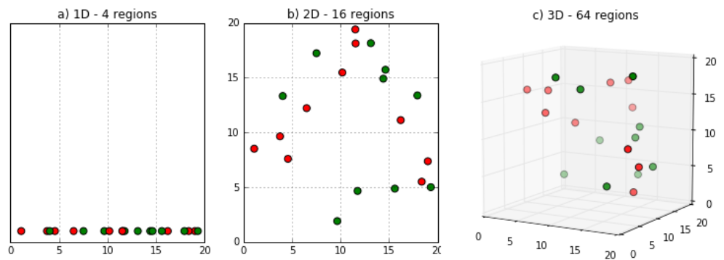
«Curse of dimensionality»
Los métodos de aprendizaje de máquina son estadísticos por naturaleza: analizan las muestras (cantidad) en diversas regiones en un espacio determinado.
Si las dimensiones crecen, se generan más regiones “vacías”:

Slide 6
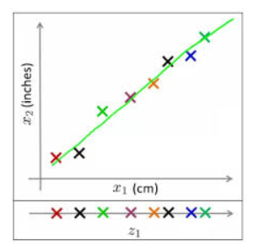
«Curse of dimensionality»
Si usáramos estas dimensiones en ML
Transmiten información similar
Introducen bastante ruído
Y si las reducimos?

Slide 7
¿Por qué reducir dimensionalidad?
Queremos representar nuestros datos en un espacio de dimensiones menor, preservando en mayor medida su representación.
Motivación:
Computacional
Visualización
Selección/extracción de características

Slide 8
Principal Component Analysis (PCA)
Consiste en proyectar los datos a un espacio vectorial (de menor cantidad de dimensiones) que conserve la mayor cantidad de varianza posible.
Consideraciones:
Se minimiza el error de “reconstrucción de los datos”.
Se requiere que los datos estén centrados y escalados.

Slide 9
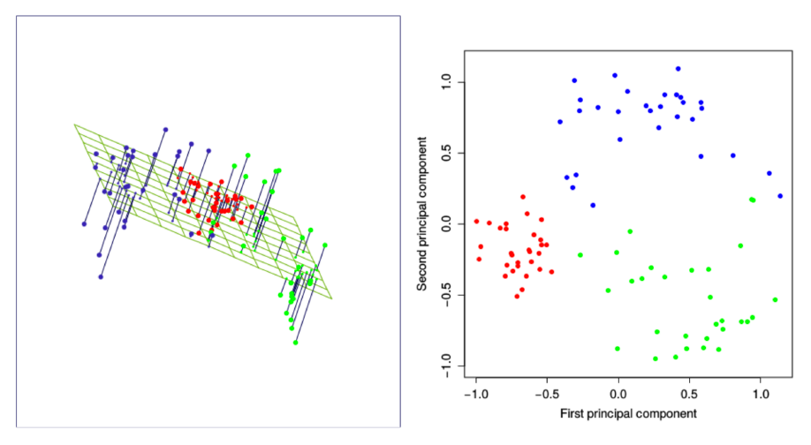
Proyección de 3D a 2D

Slide 10
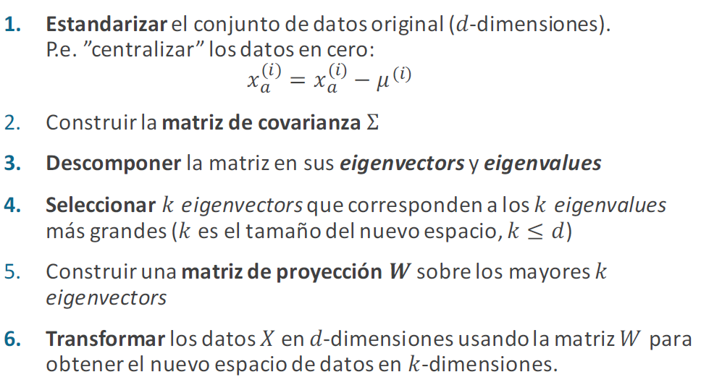
Principal Component Analysis (PCA)

Slide 11
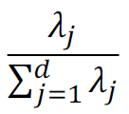
¿Cómo calcular el número K?
Tenemos tantos eigenvectors 𝑒 y eigenvalues 𝜆 como dimensiones (𝑑).
Si queremos los 𝑒 que representen la mayor varianza, ordenamos por 𝜆.
Y elegimos los primeros que expliquen la cantidad deseada de la varianza (p.e. > 0.9)
Se puede usar el ratio de varianza explicada:
Notes:
se buscan direcciones/ejes con la mayor varianza posible porque cuando proyectes tus muestras sobre ese eje lograras una mayor "dispersión" de esos puntos
y no perderás tanta información

Slide 12
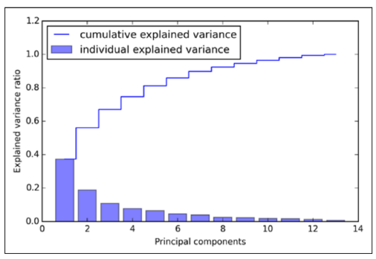
¿Cómo calcular el número K?

Slide 13
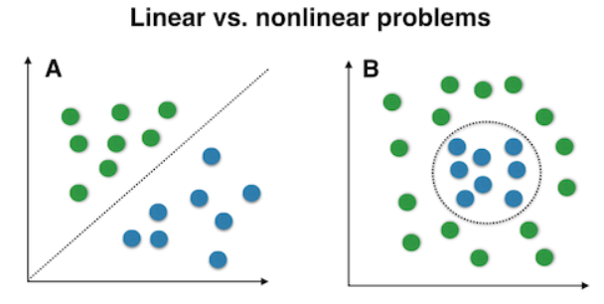
Reducción de Dimensionalidad No Lineal
PCA funciona bien sobre datos linealmente separables
Esto no ocurre para datos no separables linealmente

Slide 14
Función Kernel
La idea es transformar un conjunto de datos a una dimensionalidad mayor que sea linealmente separable
Después aplicar PCA

Slide 15
Fin ☺

